Slide 1
সবাইকে শুভেচ্ছা

Slide 2
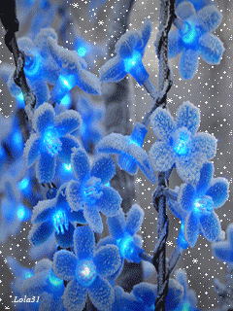
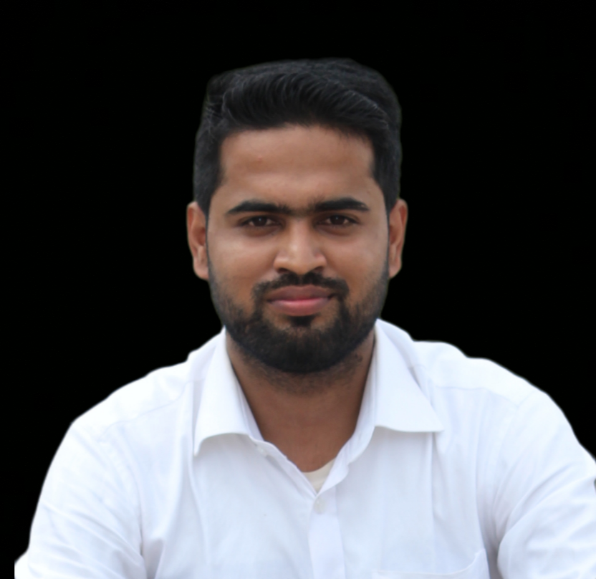
শিক্ষক পরিচিতি
নামঃ মন্তোষ ভৌমিক
পদবীঃ সহকারী শিক্ষক
উত্তর বাড়ন্তি সরকারি প্রাথমিক বিদ্যালয়।
মৌলভীবাজার সদর।

Slide 3
পাঠ পরিচিতি
শ্রেণিঃ দ্বিতীয়
বিষয়ঃ আমার বাংলা বই।
পাঠঃ০৪ কবিতা ( আমাদের দেশ )।
সময়ঃ ৪৫ মিনিট।

Slide 4
শিখনফল
শোনা-
২.২.১- কবিতা শুনে বুঝতে পারবে।
বলা-
২.২.২- কবিতার বিষয়ে প্রশ্নের উত্তর বলতে পারবে।
পড়া-
২.২.২- প্রমিত উচ্চারণে ছড়া ও কবিতা আবৃত্তি করতে পারবে।

Slide 5
ছোট ছোট প্রশ্নের মাধ্যমে পূর্বজ্ঞান যাচাই
(ক) আমাদের দেশের নাম কী বলতো?
(খ) তোমরা কে কে দেশকে ভালোবাসো?

Slide 6
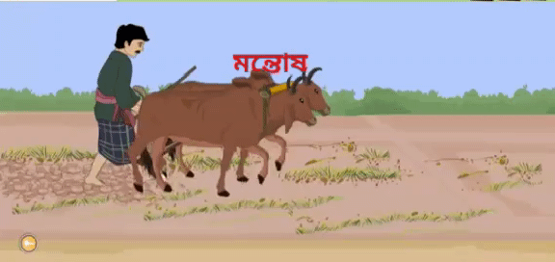
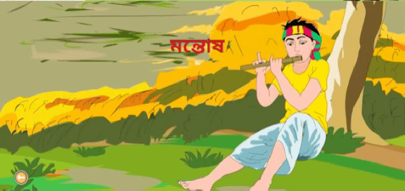
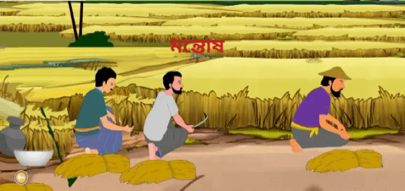
এসো আমরা কিছু ছবি দেখি .....
গ্রামের প্রাকৃতিক চিত্র
এগুলো কিসের ছবি?

Slide 7
পাঠ ঘোষণা
আজকের পাঠ
আমাদের দেশ
আ.ন.ম.বজলুর রশীদ
পাঠ্যাংশঃরাখাল বাজায়............গান আর গান।

Slide 8
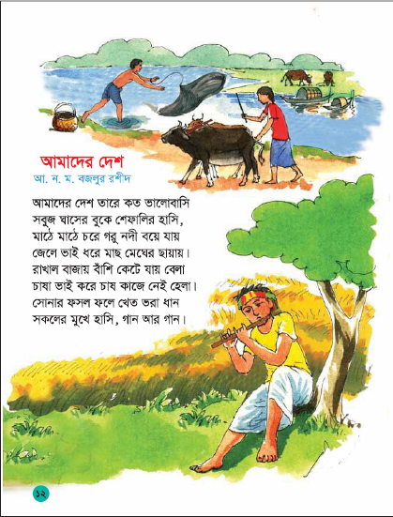
তোমাদের পাঠ্যবইয়ের ১২ পৃষ্ঠা খোলো...

Slide 9
শিক্ষকের প্রমিত উচ্চারণে আবৃত্তি
আমাদের দেশ
আ.ন.ম.বজলুর রশীদ
রাখাল বাজায় বাঁশি কেটে যায় বেলা
চাষা ভাই করে চাষ কাজে নেই হেলা।
সোনার ফসল ফলে খেত ভরা ধান
সকলের মুখে হাসি, গান আর গান।

Slide 10
রাখাল বাজায় বাঁশি কেটে যায় বেলা

Slide 11
চাষা ভাই করে চাষ কাজে নেই হেলা।

Slide 12
সোনার ফসল ফলে খেত ভরা ধান

Slide 13
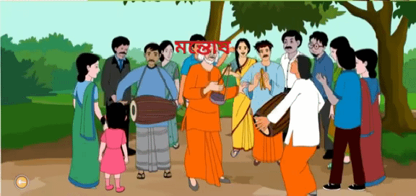
সকলের মুখে হাসি, গান আর গান।

Slide 14
আমাদের দেশ
আ.ন.ম.বজলুর রশীদ
রাখাল বাজায় বাঁশি কেটে যায় বেলা
চাষা ভাই করে চাষ কাজে নেই হেলা।
সোনার ফসল ফলে খেত ভরা ধান
সকলের মুখে হাসি, গান আর গান।
শিক্ষার্থীর প্রমিত উচ্চারণে আবৃত্তি

Slide 15
আমাদের দেশ
আ.ন.ম.বজলুর রশীদ
রাখাল বাজায় বাঁশি কেটে যায় বেলা
চাষা ভাই করে চাষ কাজে নেই হেলা।
সোনার ফসল ফলে খেত ভরা ধান
সকলের মুখে হাসি, গান আর গান।
শিক্ষক-শিক্ষার্থীর সমস্বরে আবৃতি

Slide 16
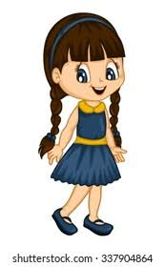
চেইন ড্রিল
রাখাল বাজায় বাঁশি কেটে যায় বেলা
চাষা ভাই করে চাষ কাজে নেই হেলা।

Slide 17
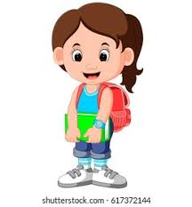
চেইন ড্রিল
সোনার ফসল ফলে খেত ভরা ধান
সকলের মুখে হাসি, গান আর গান।

Slide 18
শব্দ অর্থগুলো জেনে নেই...
বেলা
সময়।
হেলা
অবহেলা।

Slide 19
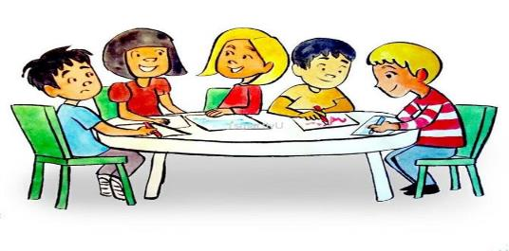
দলীয় কাজ
নির্ধারিত কবিতাংশটুকু দলে আবৃতি করবে।

Slide 20
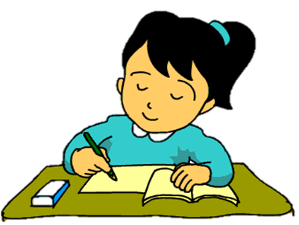
একক কাজ
পাঠ্যবই খোলে ‘আমাদের দেশ’ কবিতা আবৃতি করবে।

Slide 21
মূল্যায়ন
ঘরের ভিতরের শব্দগুলো খালি জায়গায় বসিয়ে বাক্য তৈরি করি।
বেলা
শেফালি
হেলা
(ক) কোনো কাজকে ..................করব না।
(খ) সারা..................খেলা করো না।
(গ) .................. ফুল দিয়ে মালা গাঁথি।

Slide 22
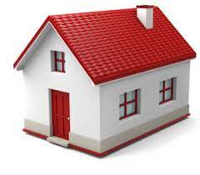
বাড়ির কাজ
আমাদের দেশ নিয়ে দুইটি বাক্য লিখে নিয়ে আসবে।

Slide 23
সবাইকে ধন্যবাদ

Slide 24
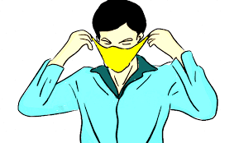
সবাই স্বাস্থ্যবিধি মেনে চলবো এবং মাক্স ব্যবহার করবো।

